Slide 1
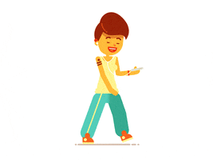

Start
Loading…

Slide 2

React Design Pattern

Slide 3
Design Pattern là gì ?
Design pattern là các giải pháp tổng thể đã được tối ưu hóa, được tái sử dụng cho các vấn đề phổ biến trong thiết kế phần mềm mà chúng ta thường gặp phải hàng ngày. Đây là tập các giải pháp đã được suy nghĩ, đã giải quyết trong tình huống cụ thể.
Design Pattern có tác dụng gì ?
Những lập trình viên có thể áp dụng giải pháp này để giải quyết các vấn đề tương tự. Các vấn đề mà bạn gặp phải có thể bạn sẽ tự nghĩ ra cách giải quyết nhưng có thể nó chưa phải là tối ưu.
Bạn cần phải hiểu rõ nó không phải là ngôn ngữ cụ thể nào cả. Design patterns có thể thực hiện được ở phần lớn các ngôn ngữ lập trình. Nó giúp bạn giải quyết vấn đề một cách tối ưu nhất, cung cấp cho bạn các giải pháp trong lập trình hướng đối tượng (OOP)

Slide 4
Tại sao phải sử dụng Design Pattern?
Giúp sản phẩm của chúng ta linh hoạt , dễ dàng thay đổi và bảo trì hơn.
Có một điều luôn xảy ra trong phát triển phần mềm, đó là sự thay đổi về yêu cầu. Lúc này hệ thống phình to, các tính năng mới được thêm vào trong khi performance cần được tối ưu hơn.
Design pattern cung cấp những giải pháp đã được tối ưu hóa, đã được kiểm chứng để giải quyết các vấn đề trong software engineering. Các giải pháp ở dạng tổng quát, giúp tăng tốc độ phát triển phần mềm bằng cách đưa ra các mô hình test, mô hình phát triển đã qua kiểm nghiệm.

Slide 5
Khi nào nên sử dụng Design pattern?
Việc sử dụng các design pattern sẽ giúp chúng ta giảm được thời gian và công sức suy nghĩ ra các cách giải quyết cho những vấn đề đã có lời giải. Lợi ích của việc sử dụng các mô hình Design Pattern vào phần mềm đó chính là giúp chương trình chạy uyển chuyển hơn, dễ dàng quản lý tiến trình hoạt động, dễ nâng cấp bảo trì, …
Tuy nhiên điểm bất cập của design pattern là nó luôn là một lĩnh vực khá khó nhằn và hơi trừu tượng. Khi bạn viết code mới từ đầu, khá dễ dàng để nhận ra sự cần thiết phải có mẫu thiết kế. Tuy nhiên, việc áp dụng mẫu thiết kế cho code cũ thì khó khăn hơn.
Hiện nay chúng ta đang áp dụng rất nhiều design pattern vào công việc lập trình của mình. Nếu bạn thường tải và cài đặt các thư viện, packages hoặc module nào đó thì đó là lúc bạn thực thi một design pattern vào hệ thống.
Tất cả các framework cho ứng dụng web đều có sử dụng những kiến trúc Design Pattern có sẵn và mỗi framework sẽ có những kiểu design pattern riêng.

Slide 6
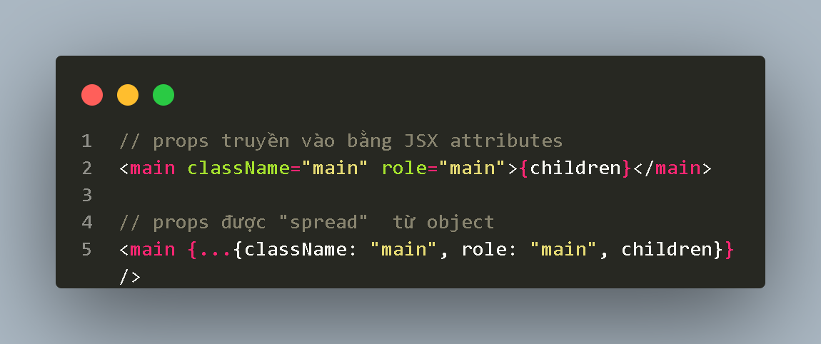
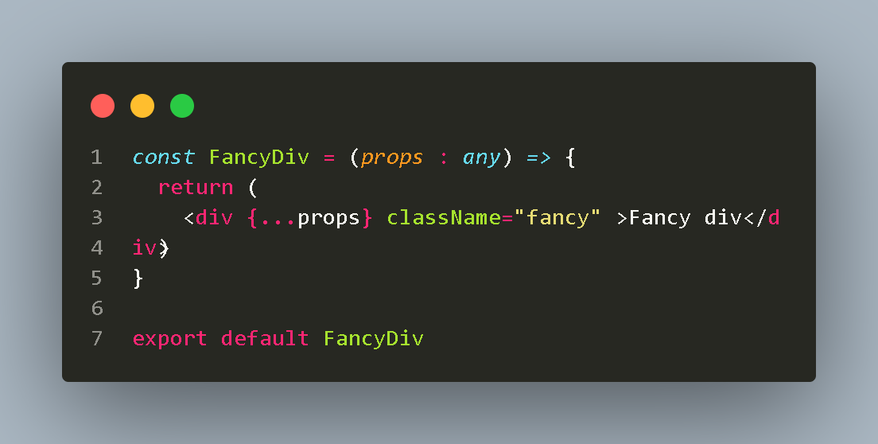
JSX spread attributes ?

Slide 7
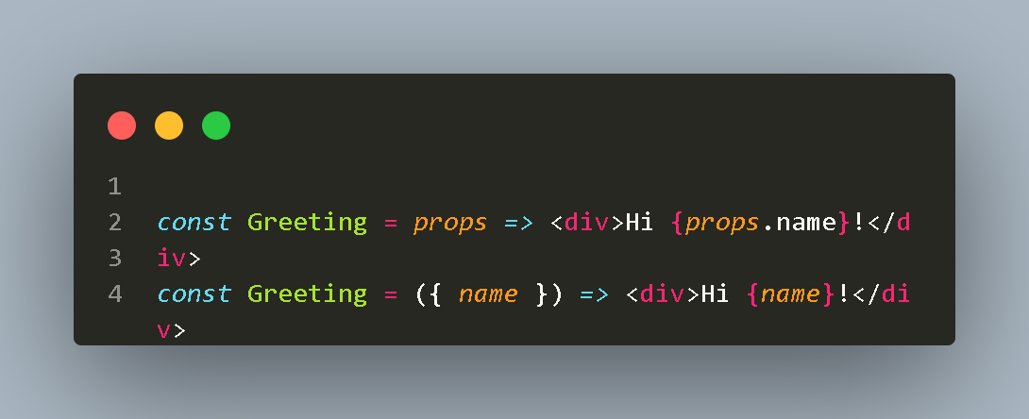
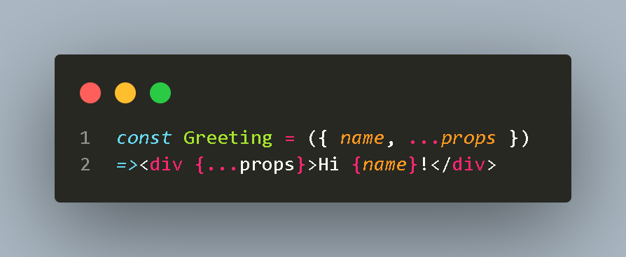
JSX spread attributes ?

Slide 8
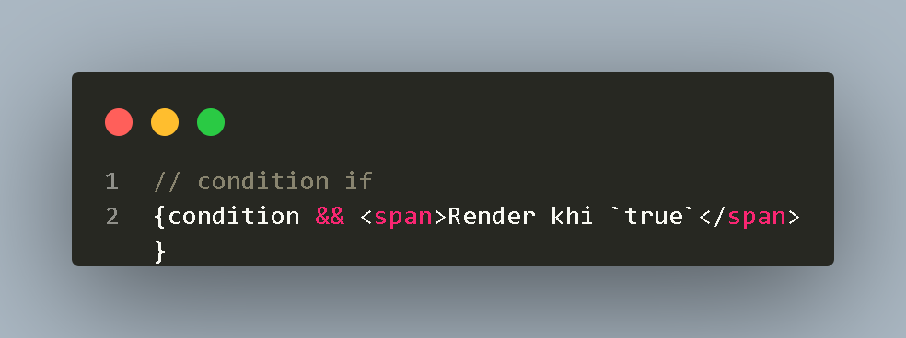
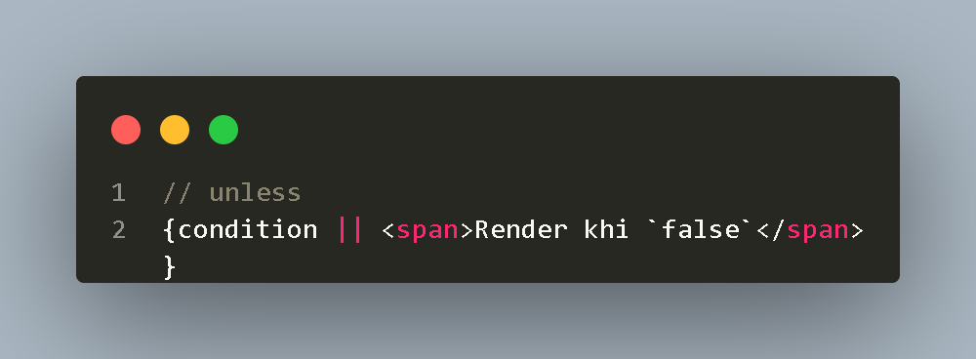
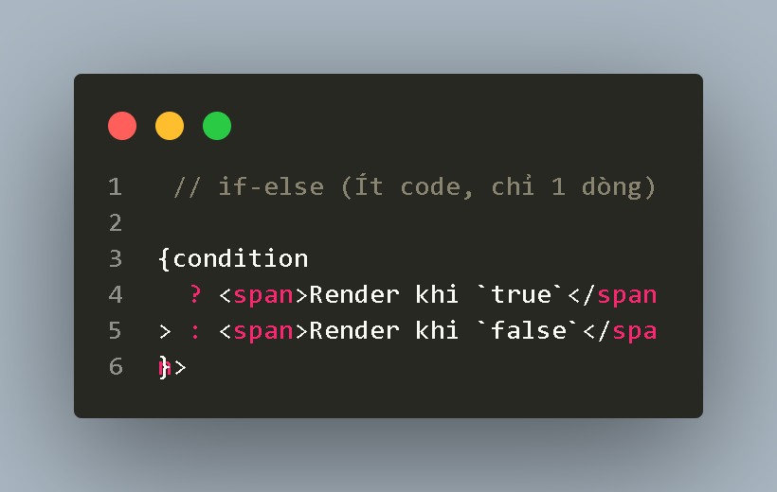
Condition Rendering ?

Slide 9
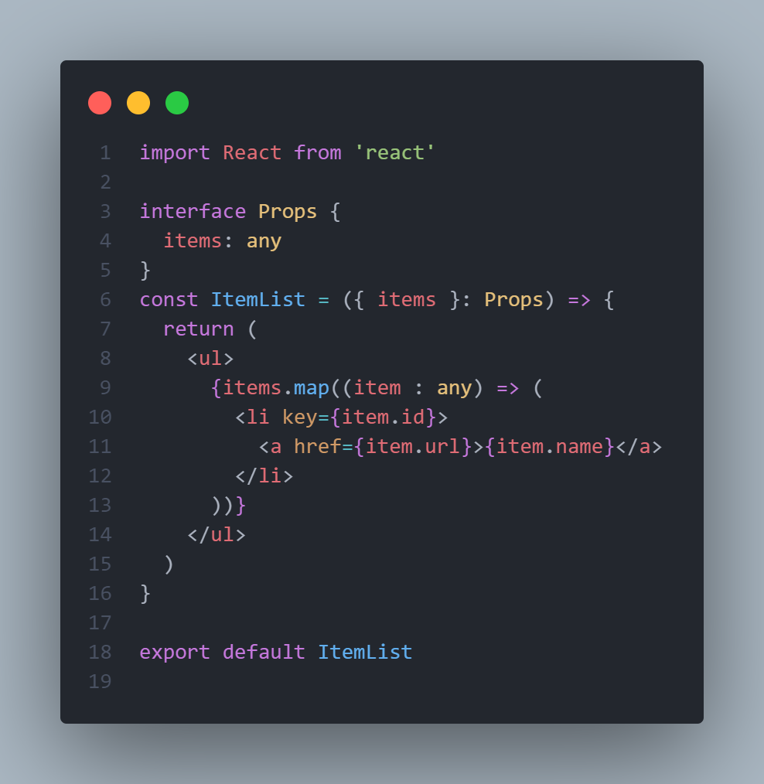
Presentational and Container Component Pattern

Slide 10
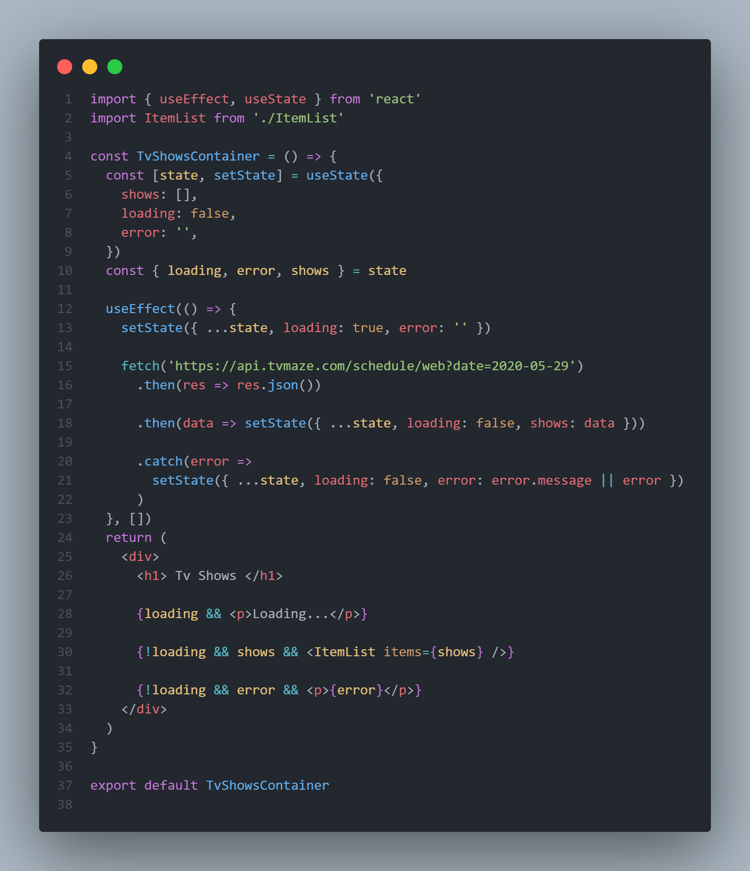
Container Component Pattern

Slide 11
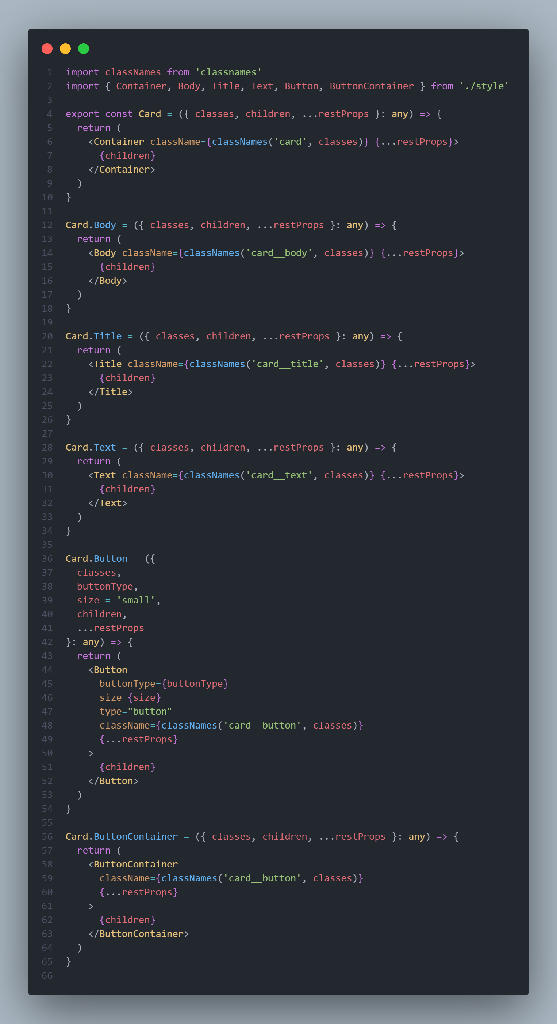
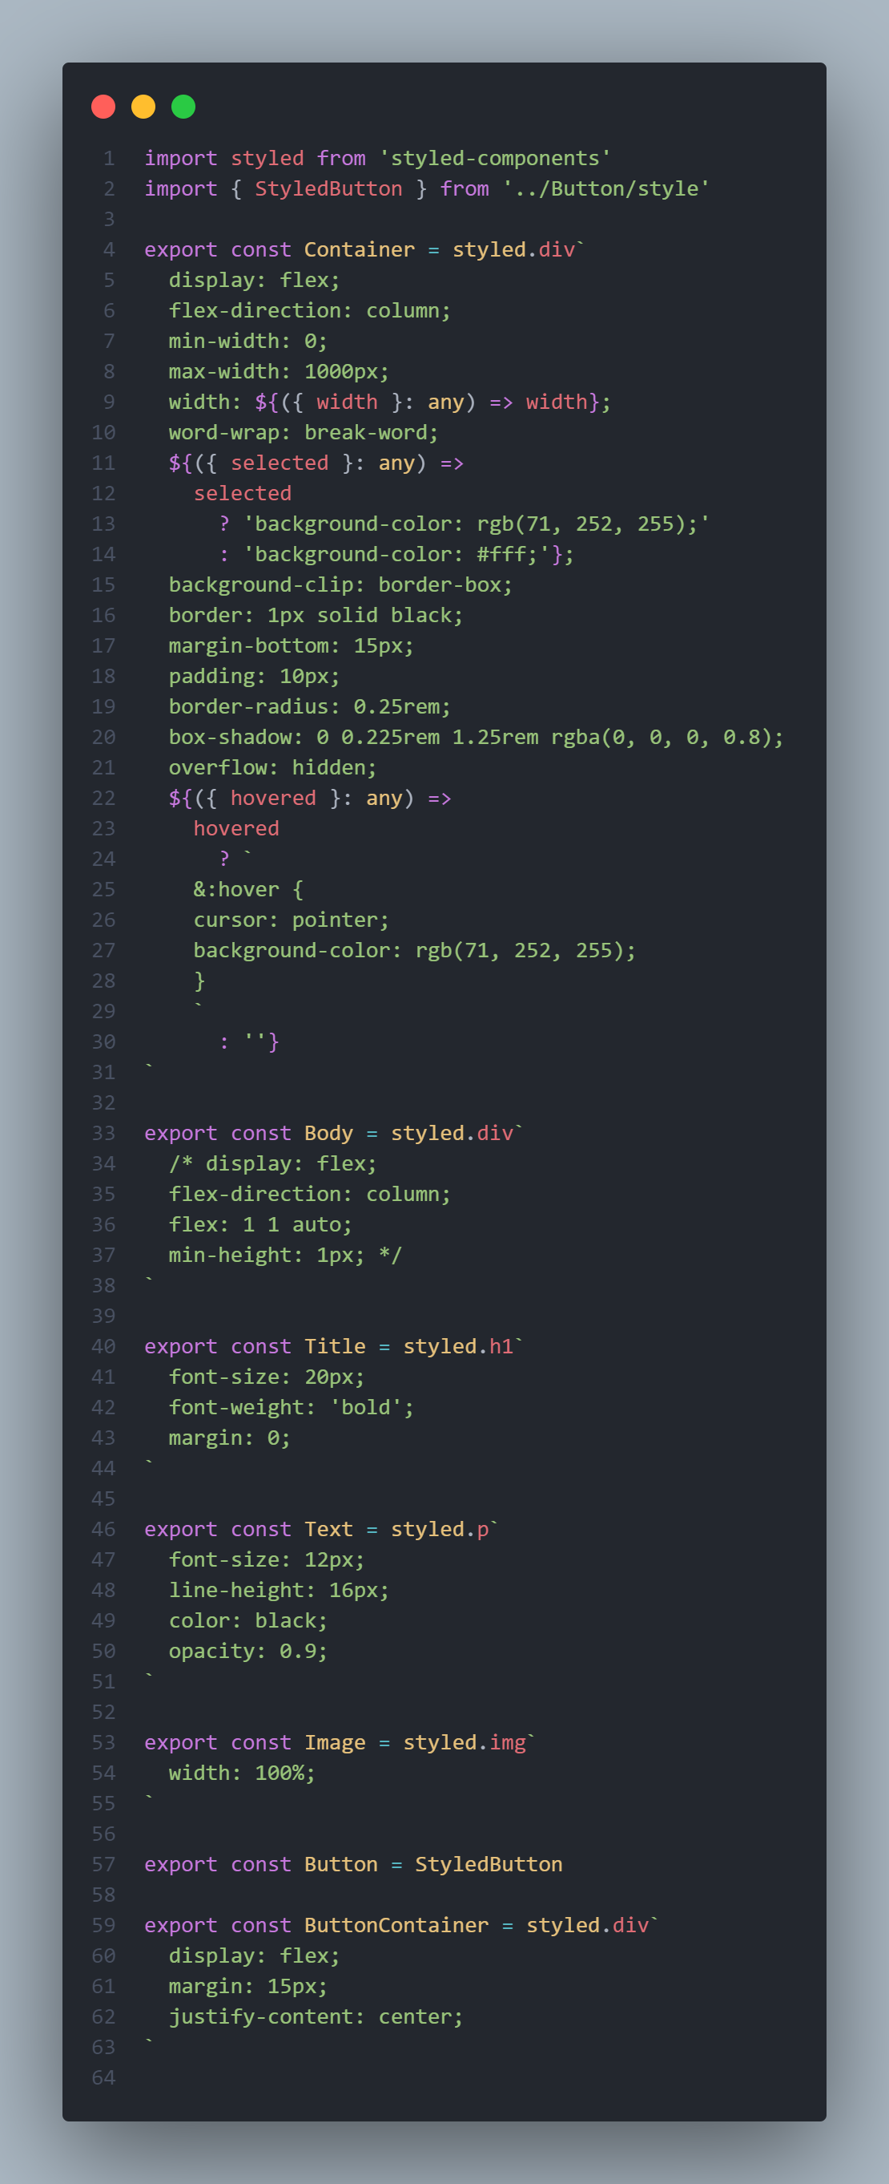
Compound Component Pattern ?

Slide 12
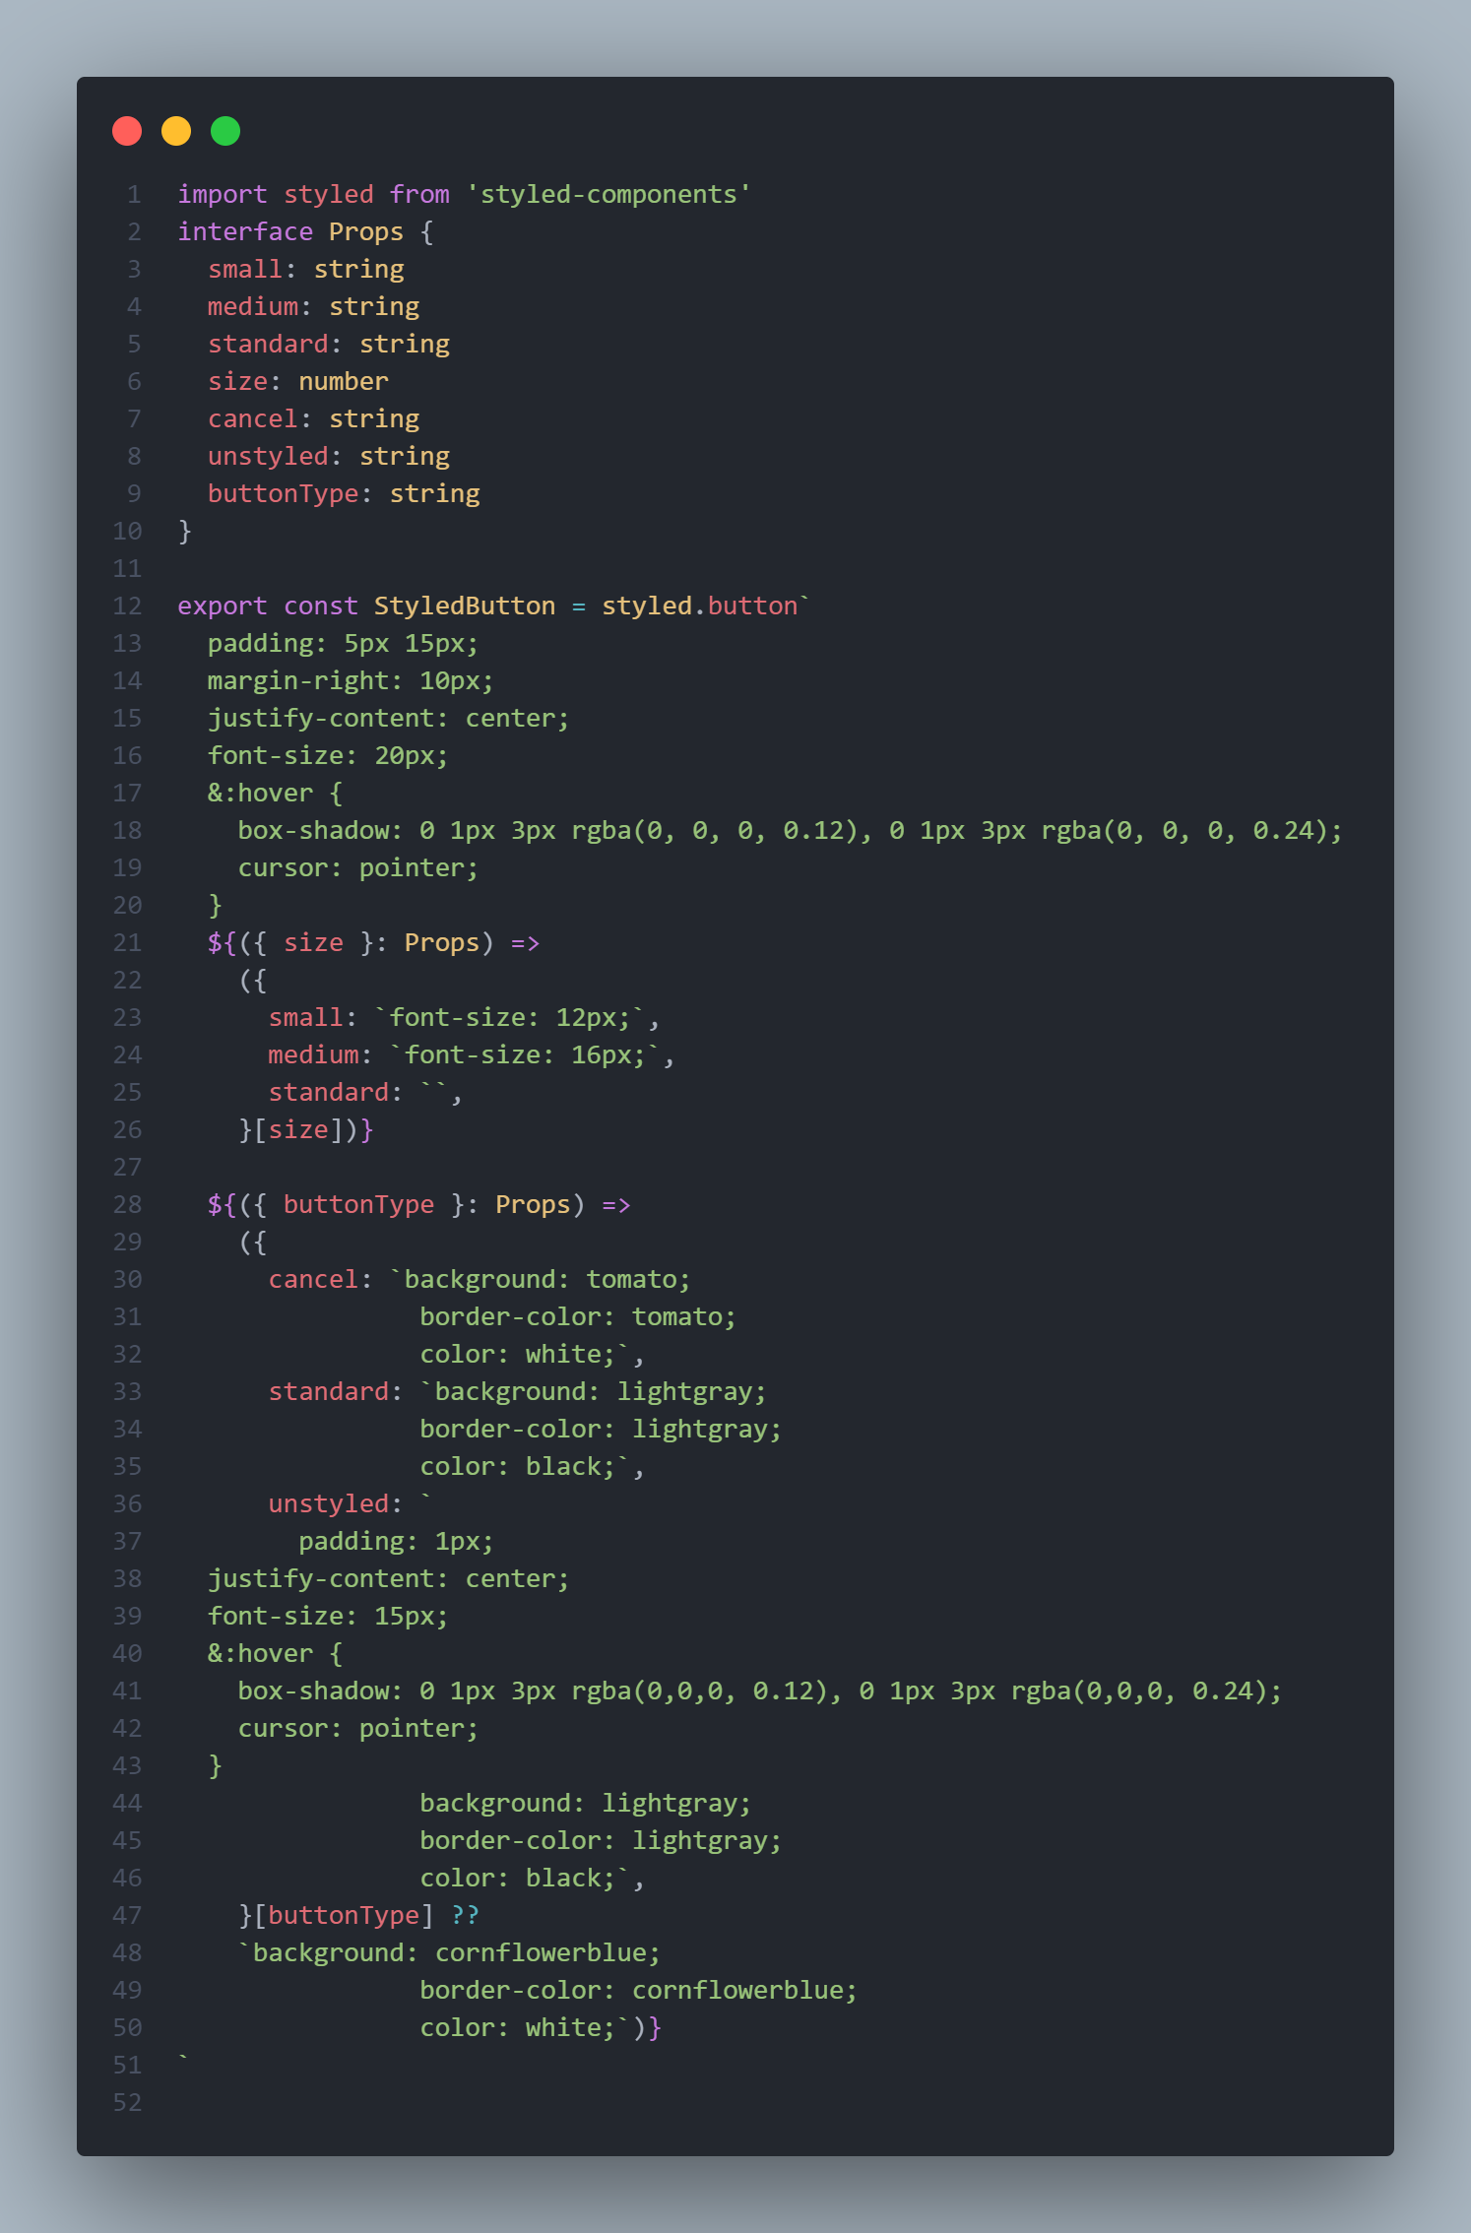
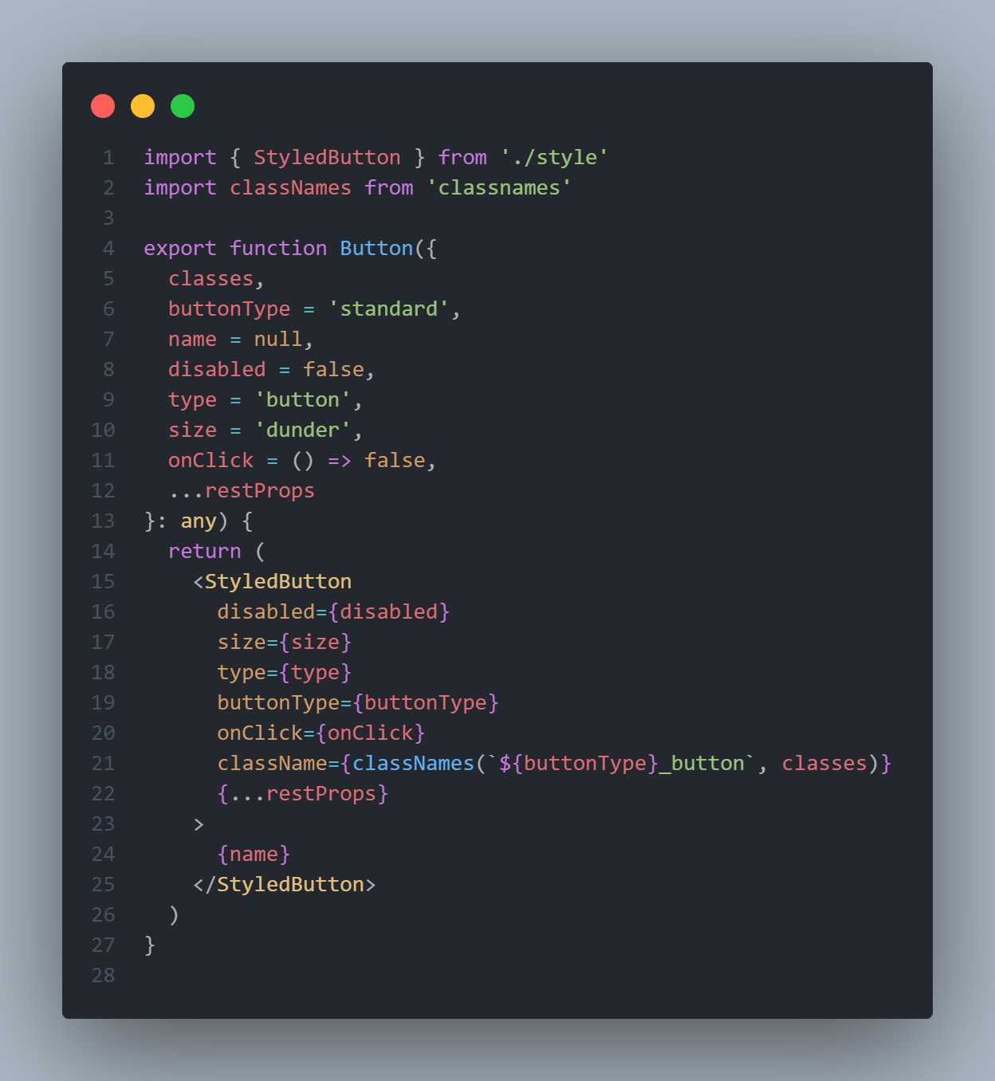
Compound Component Pattern ?

Slide 13
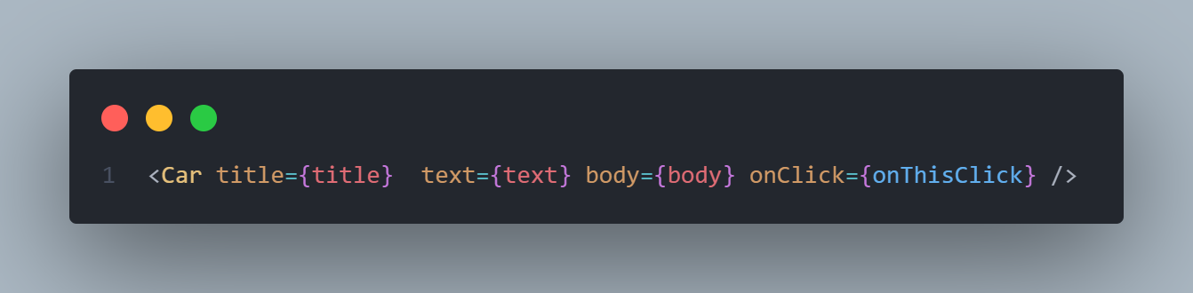
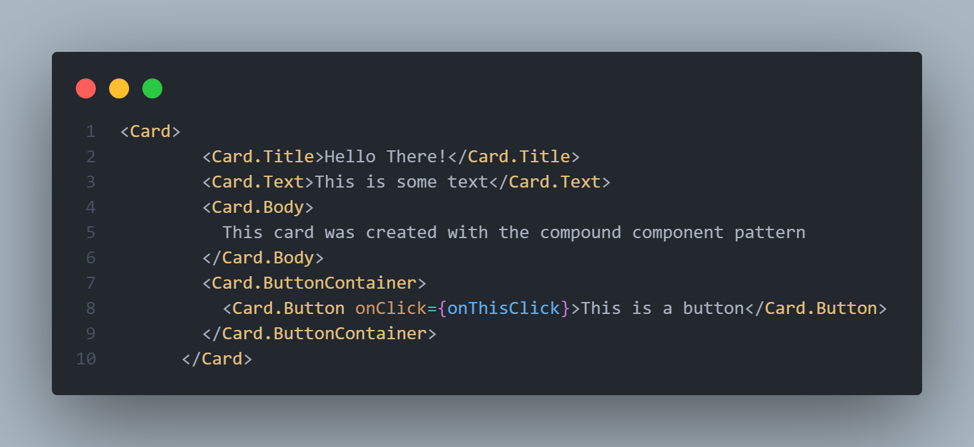
Compound Component Pattern ?

Slide 14
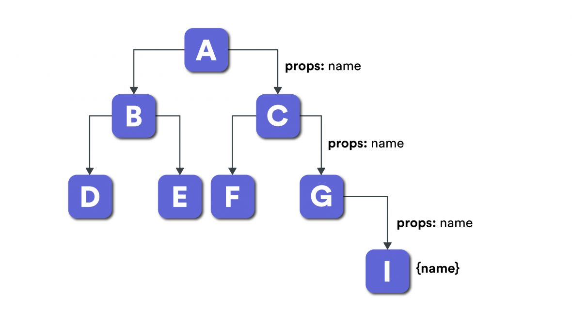
Props drilling ?

Slide 15
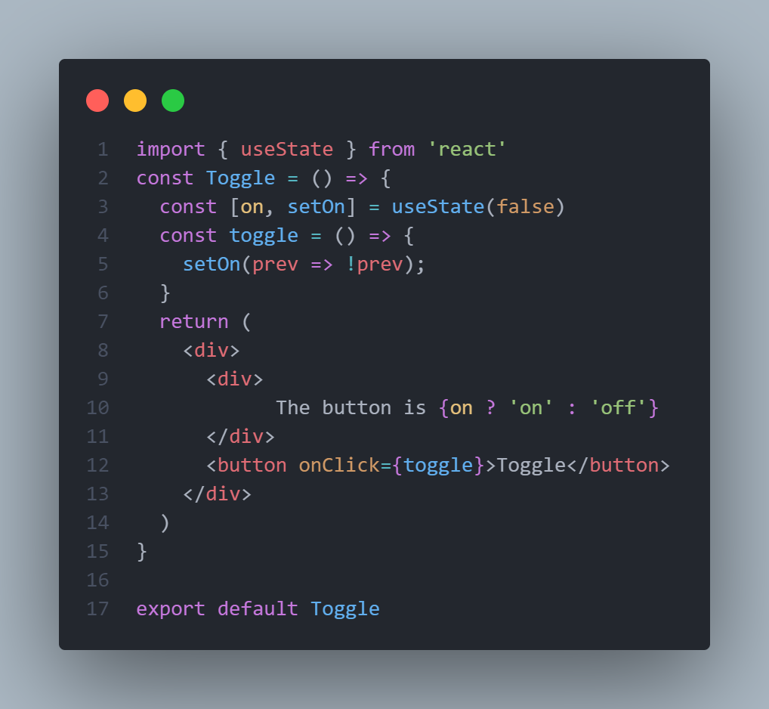
Props drilling ?

Slide 16
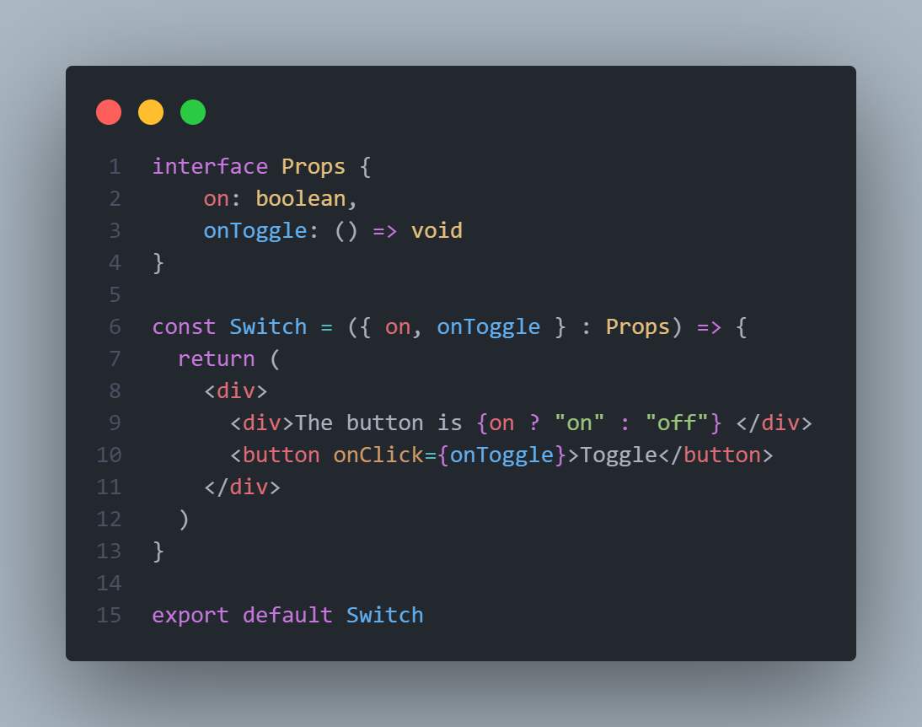
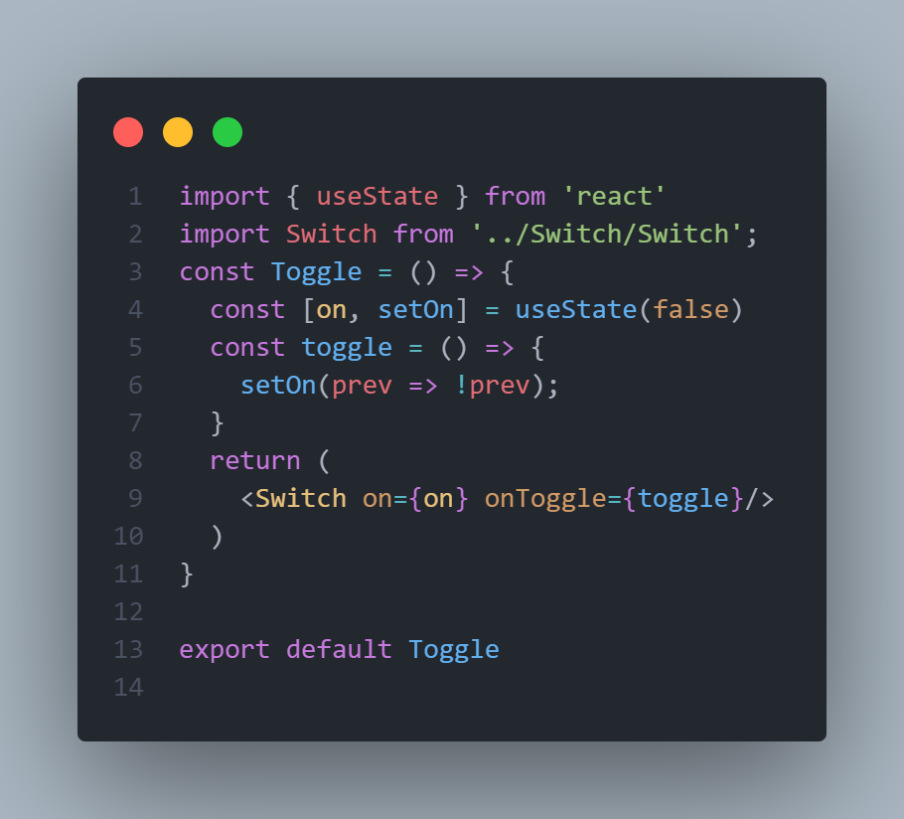
Props drilling ?

Slide 17
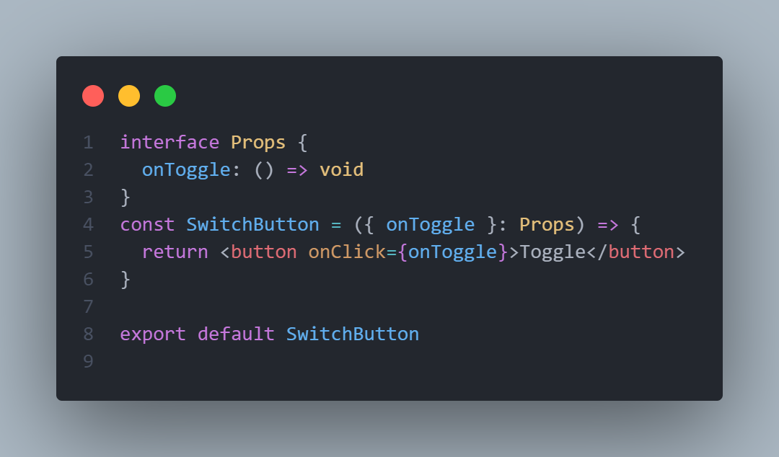
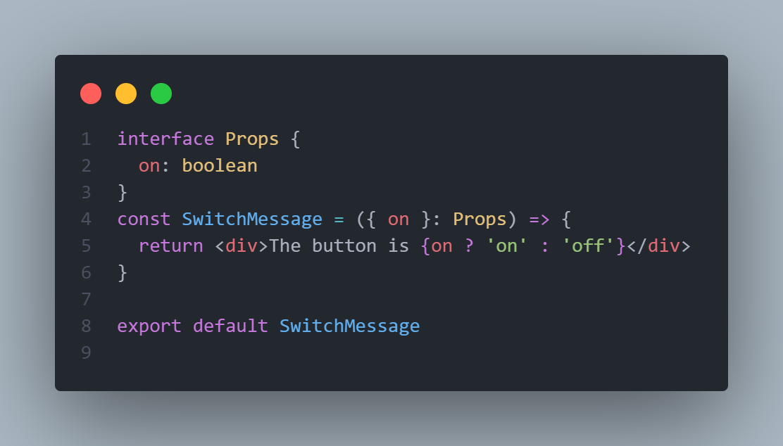
Props drilling ?

Slide 18
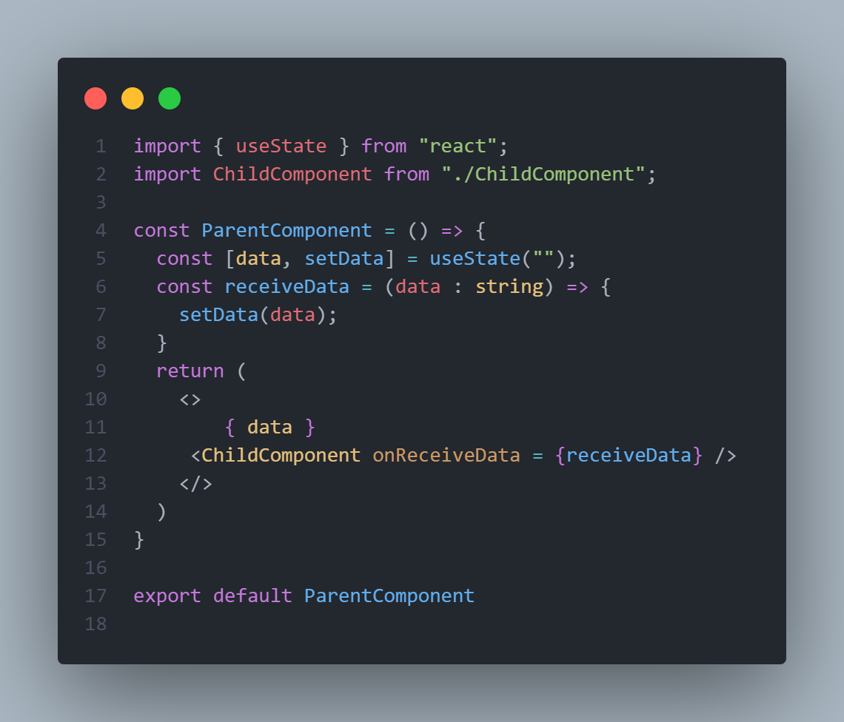
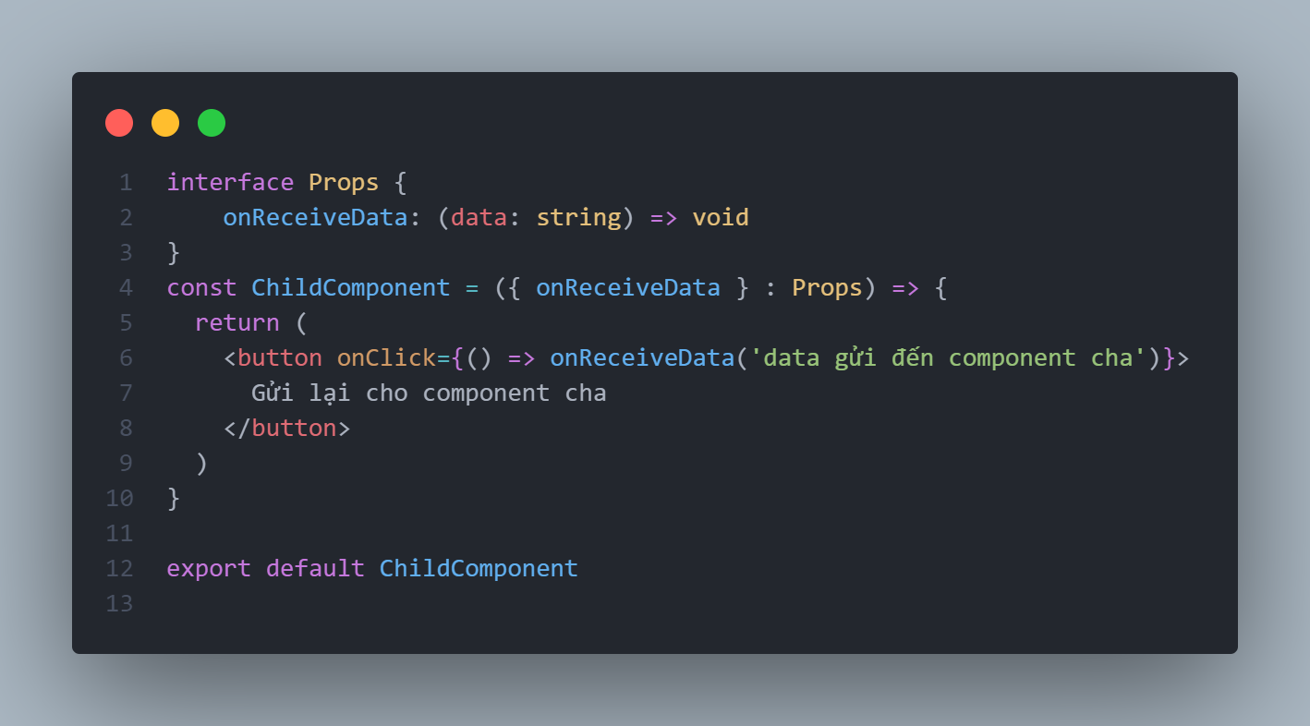
Hoisting Pattern React JS ?

Slide 19
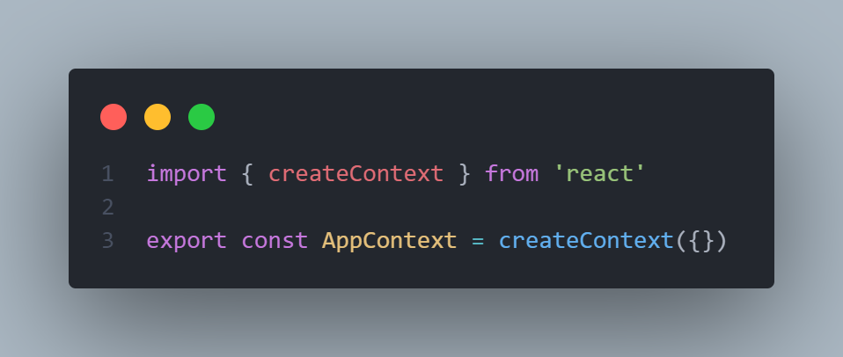
Provider Pattern React JS ?

Slide 20
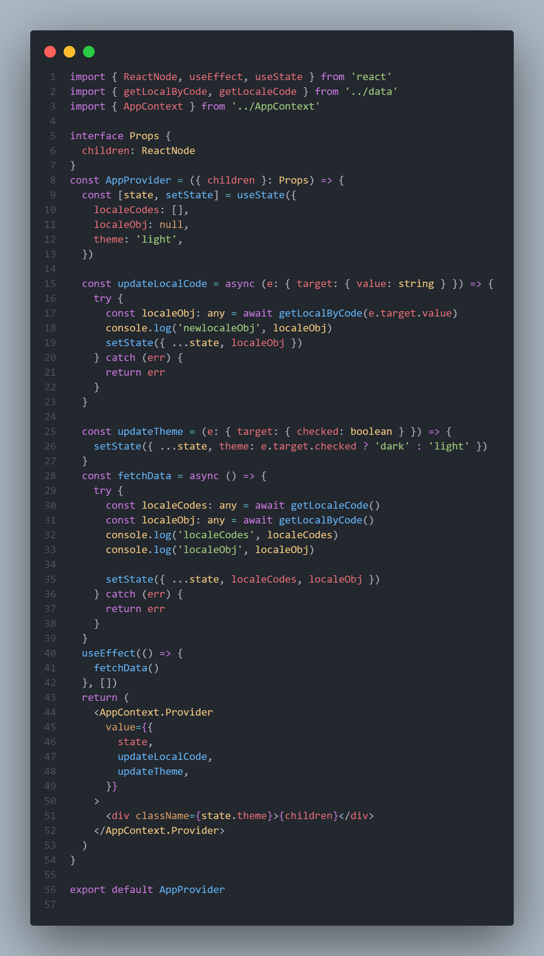
Provider Pattern React JS ?

Slide 21
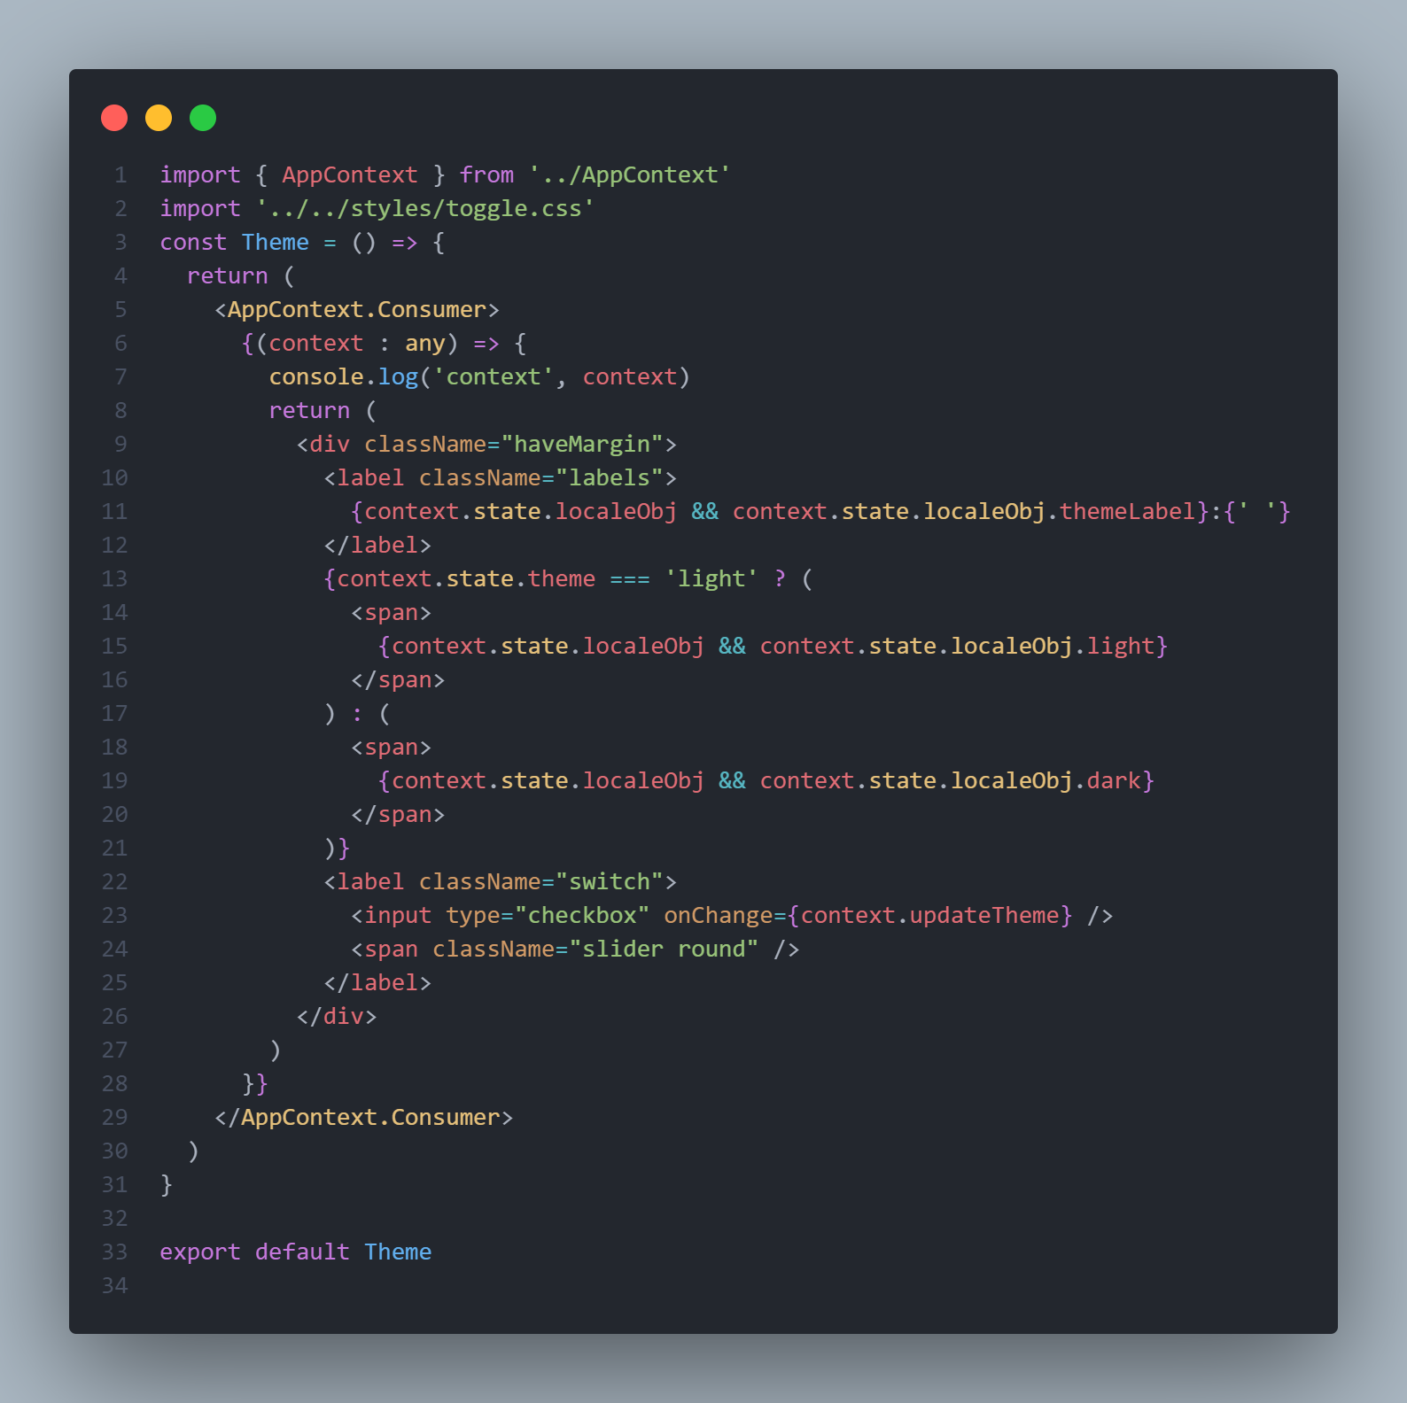
Provider Pattern React JS ?

Slide 22
Provider Pattern React JS ?

Slide 23
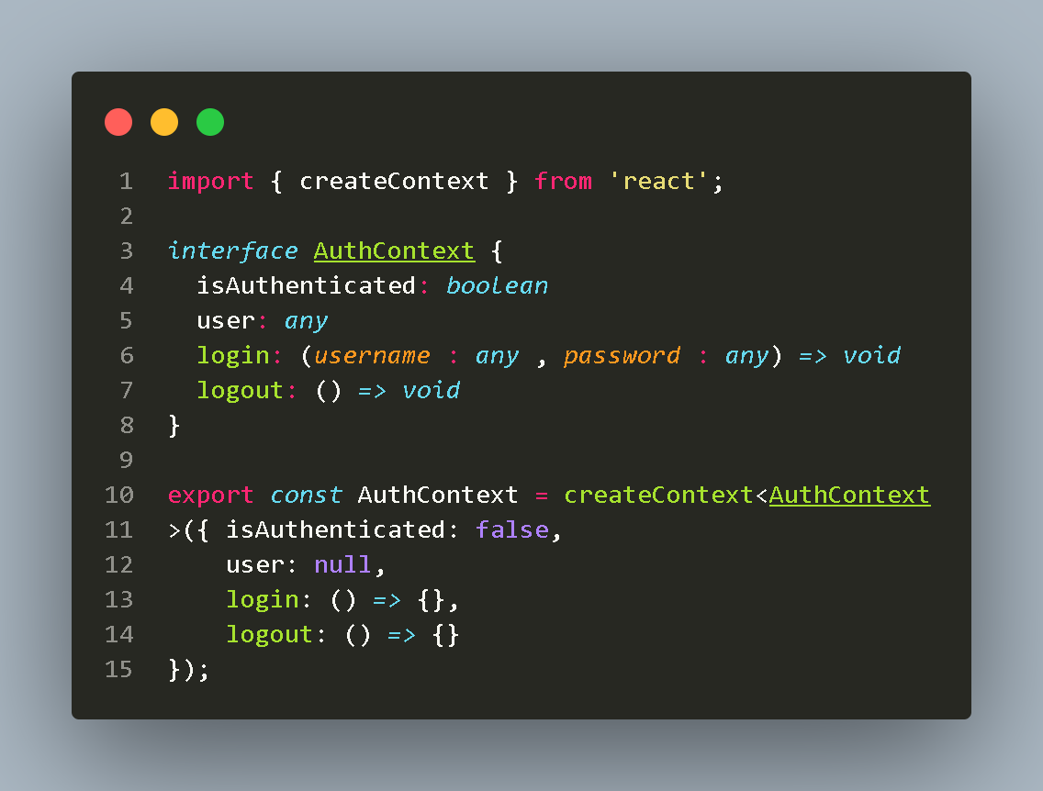
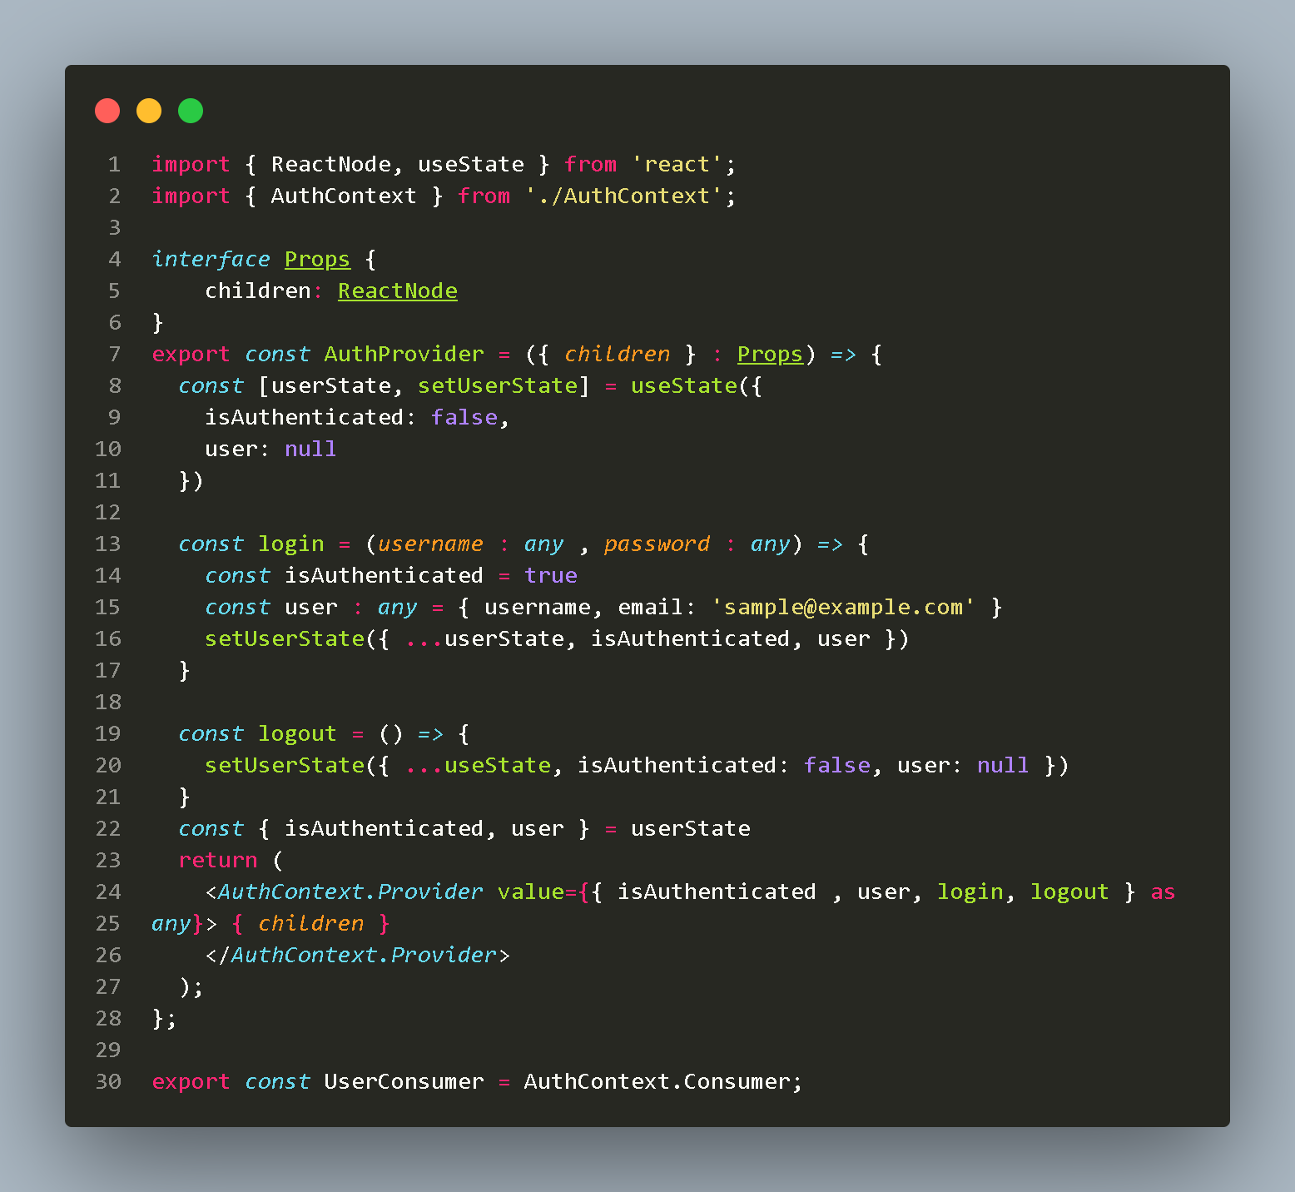
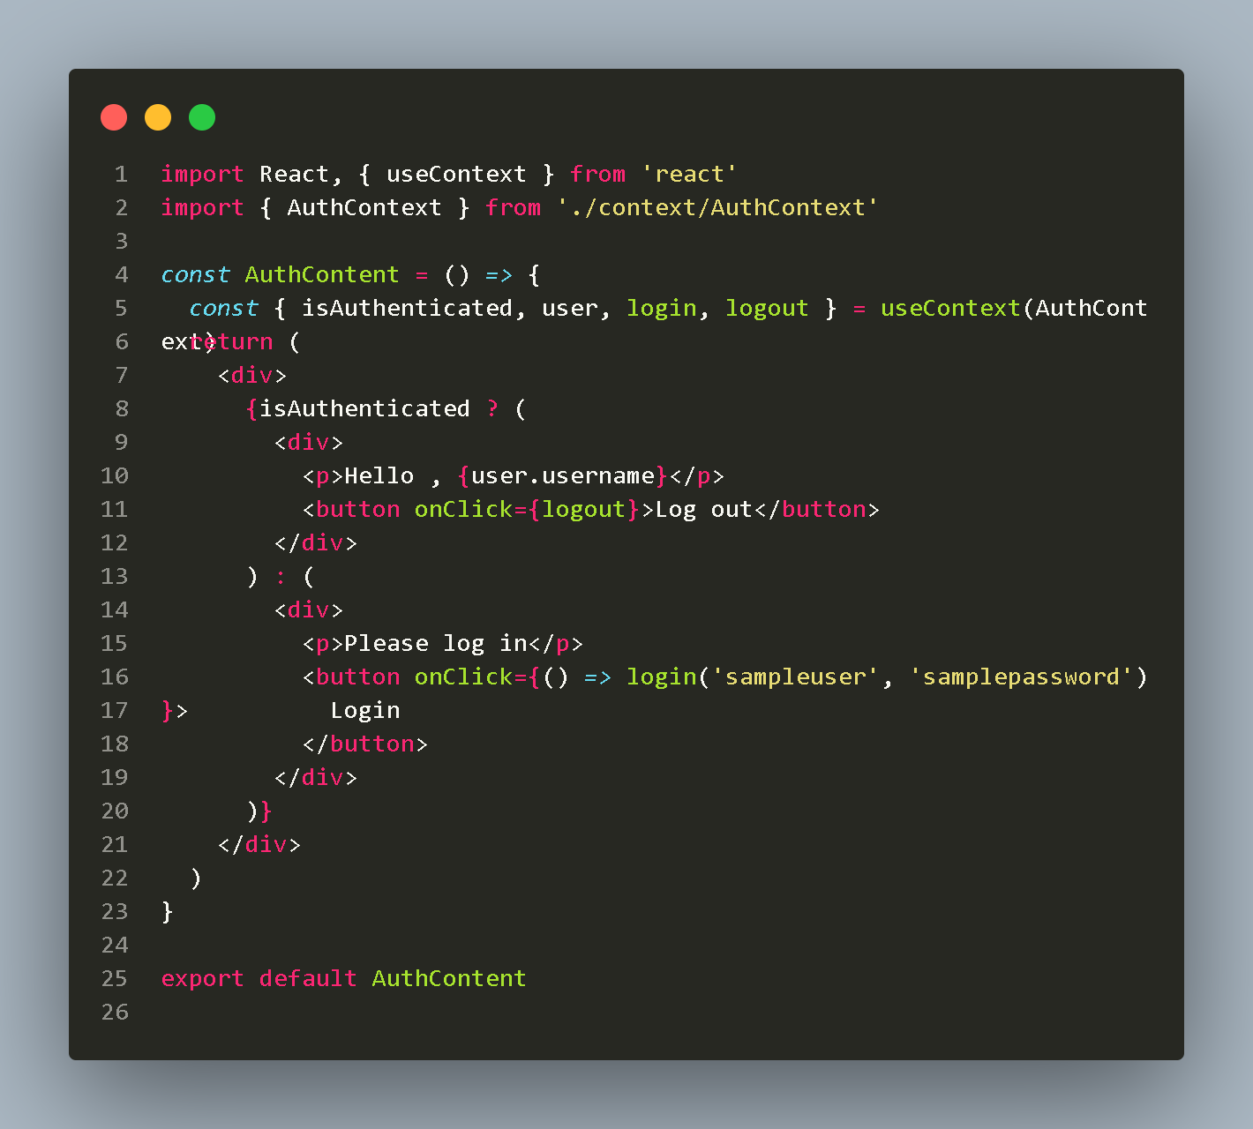
Provider Pattern React JS ?

Slide 24
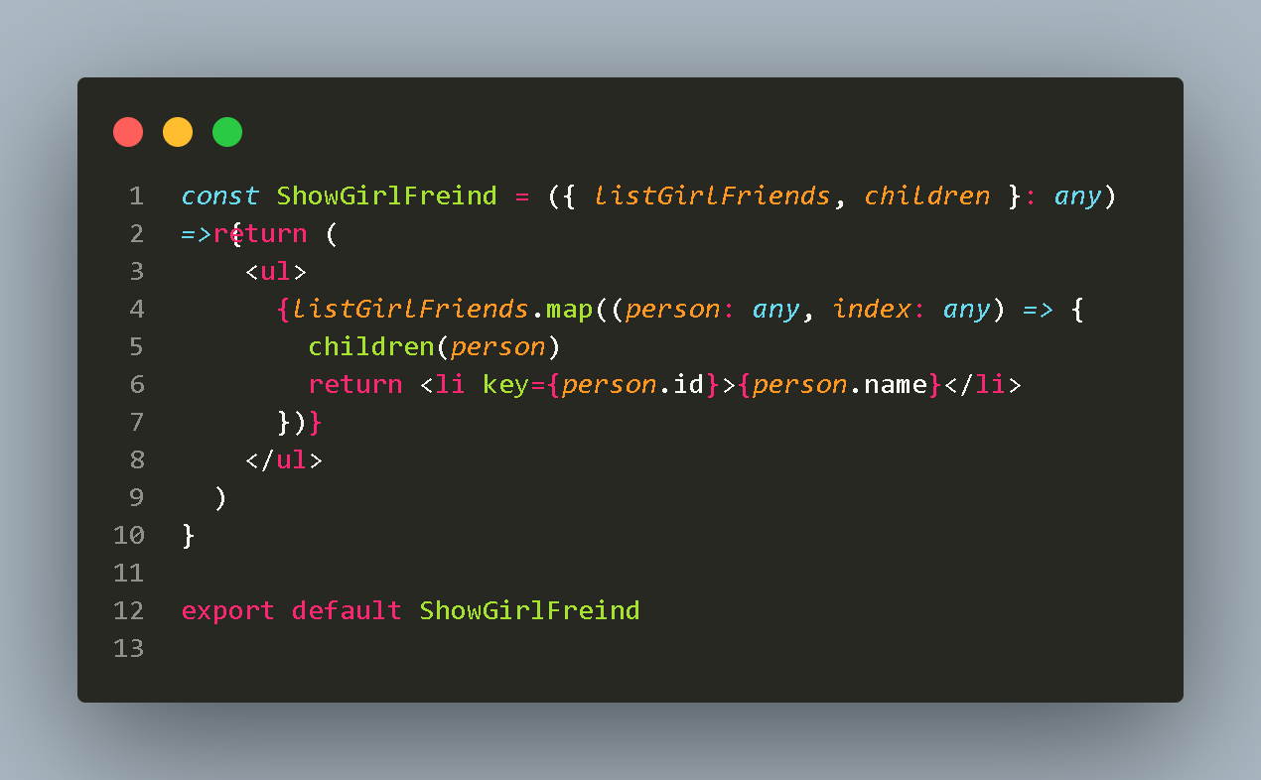
Render Props Pattern ?

Slide 25
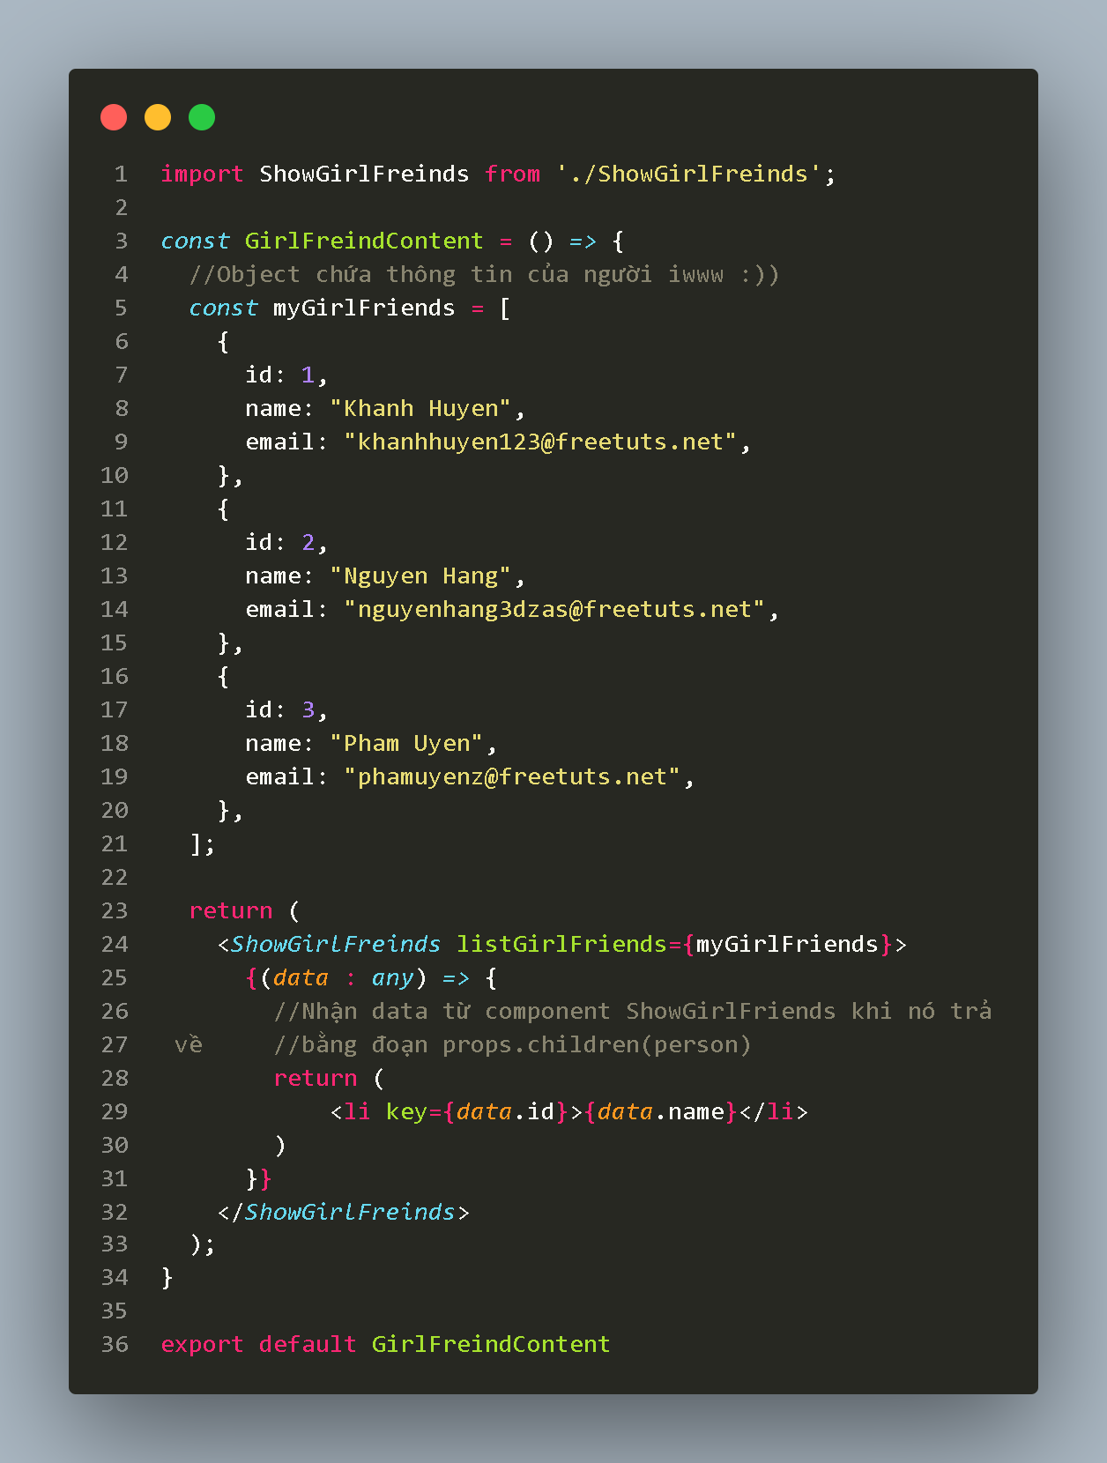
Render Props Pattern ?

Slide 26
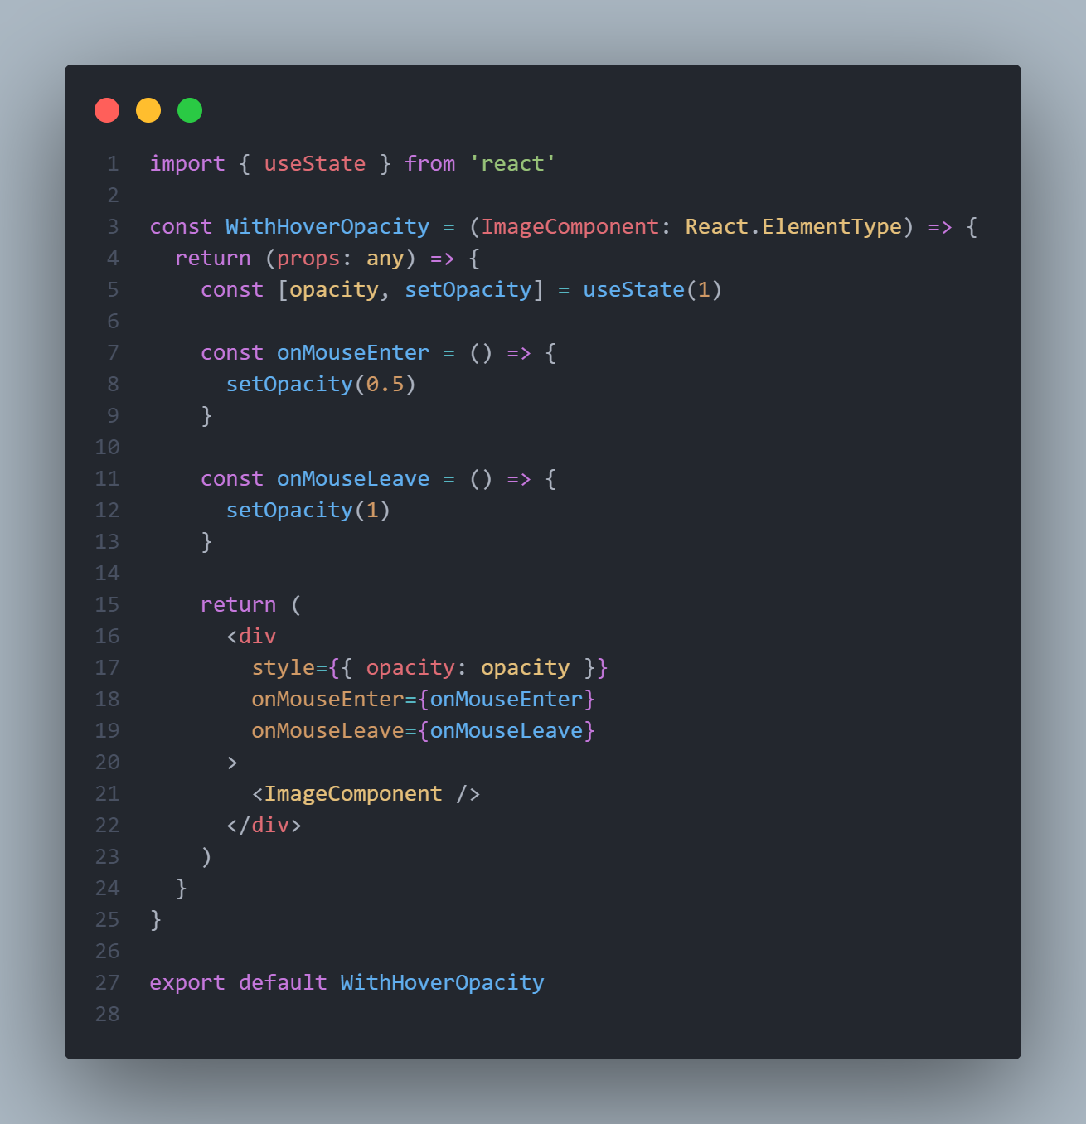
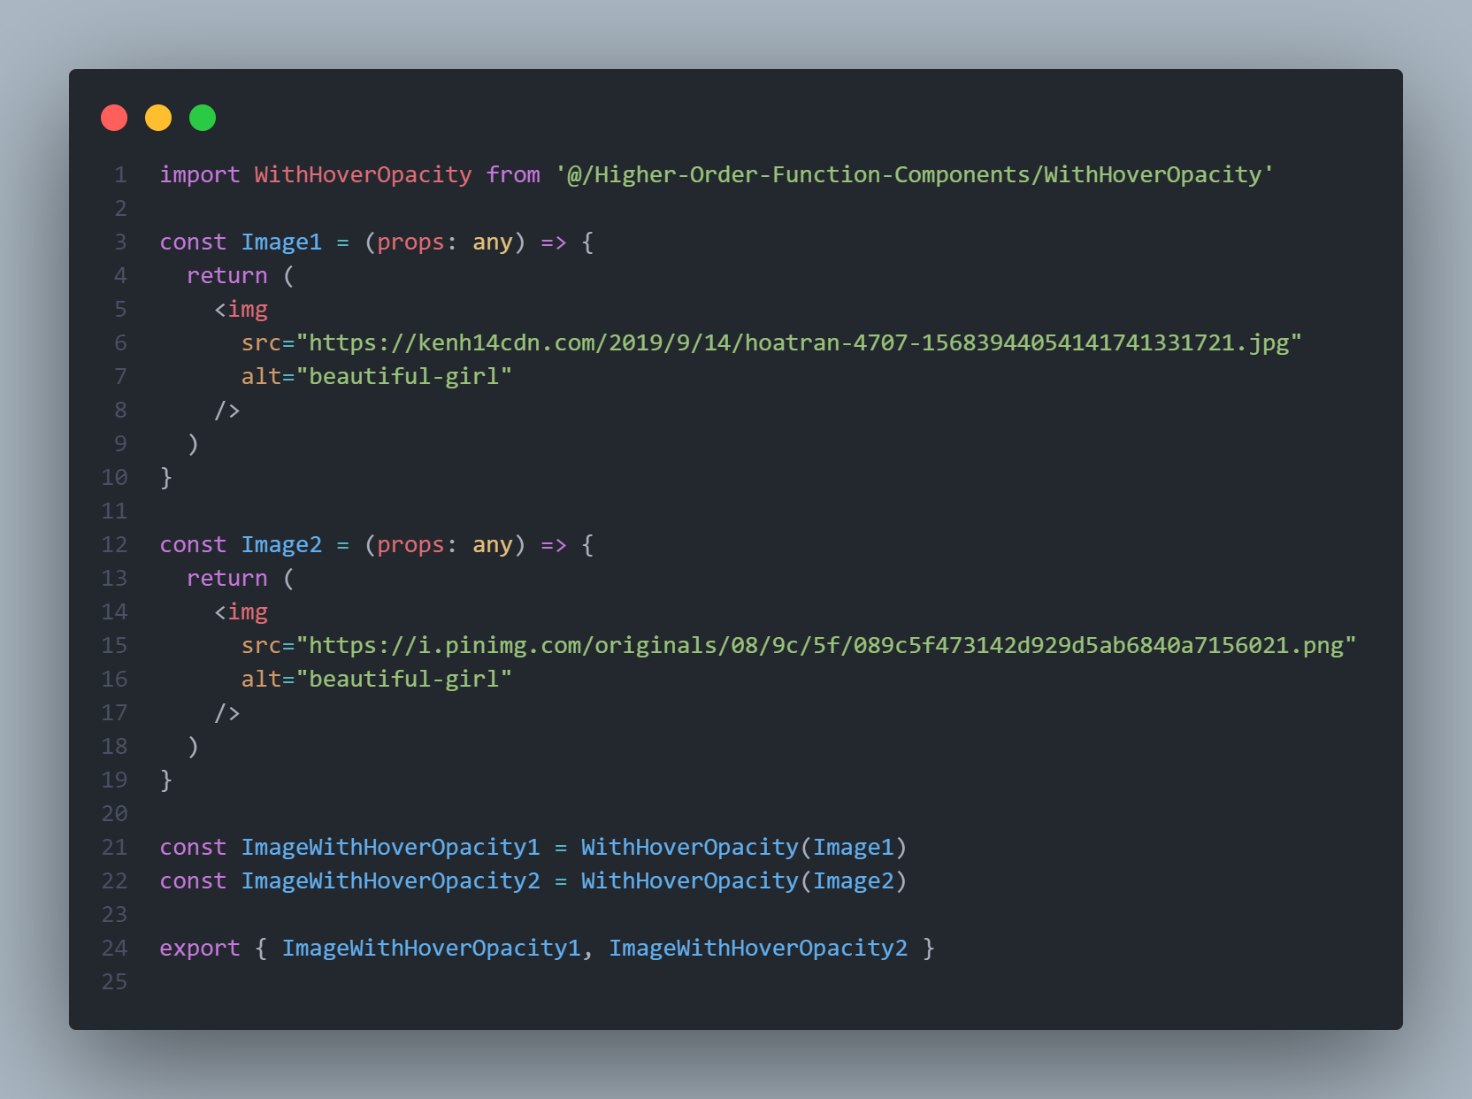
Higher-Order Components Pattern ?

Slide 27
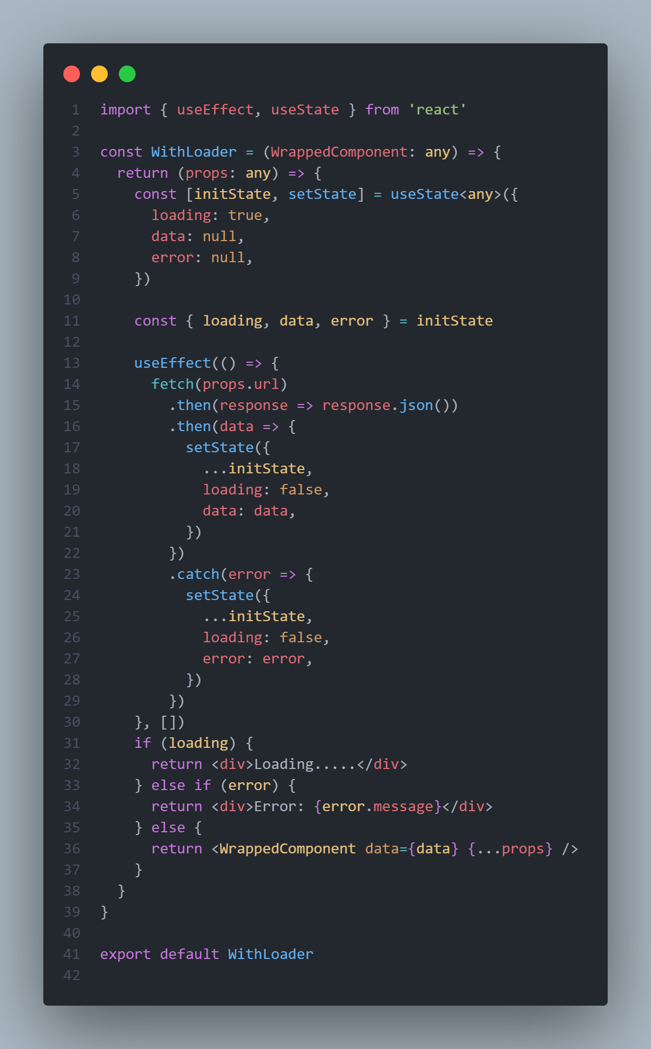
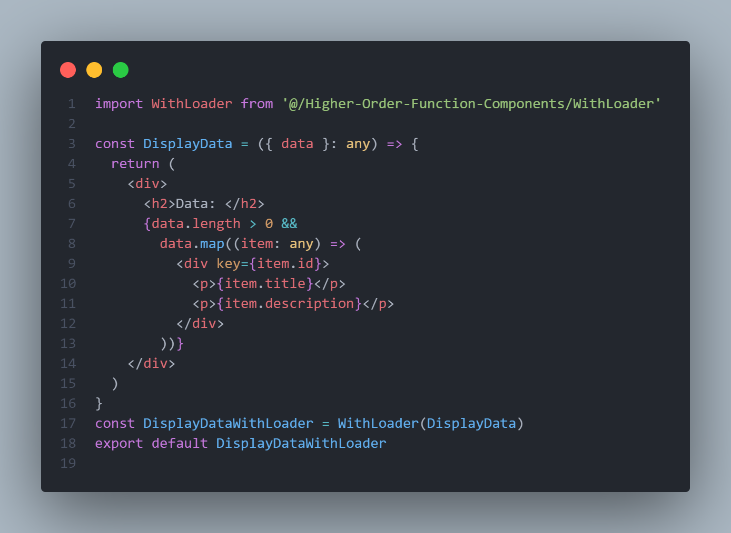
Higher-Order Components Pattern ?

Slide 28
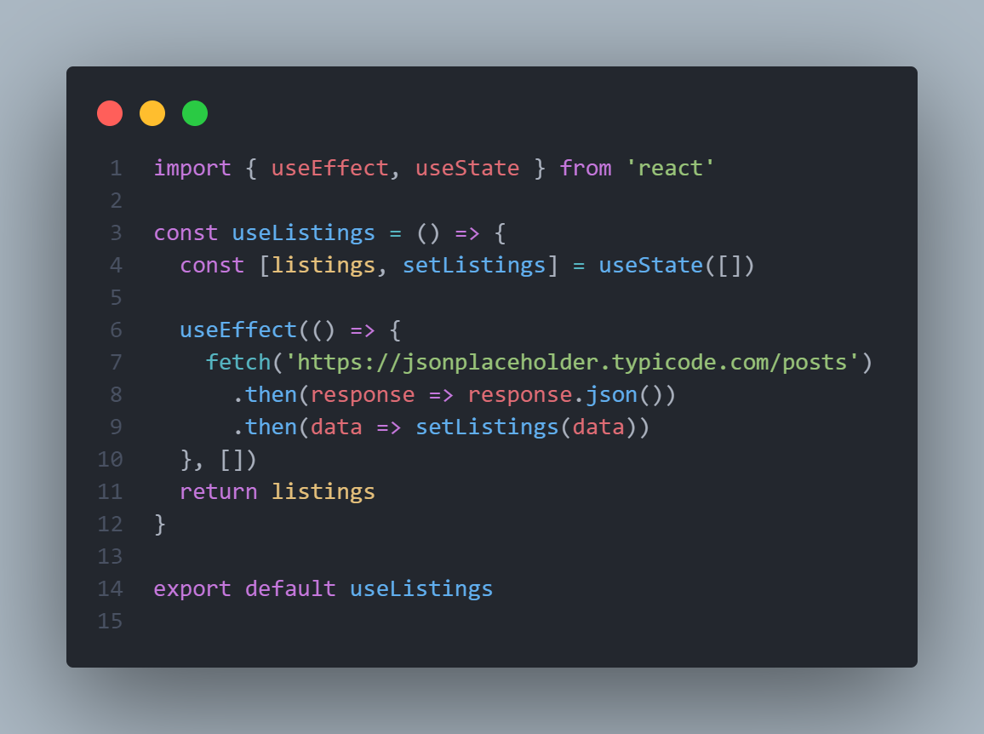
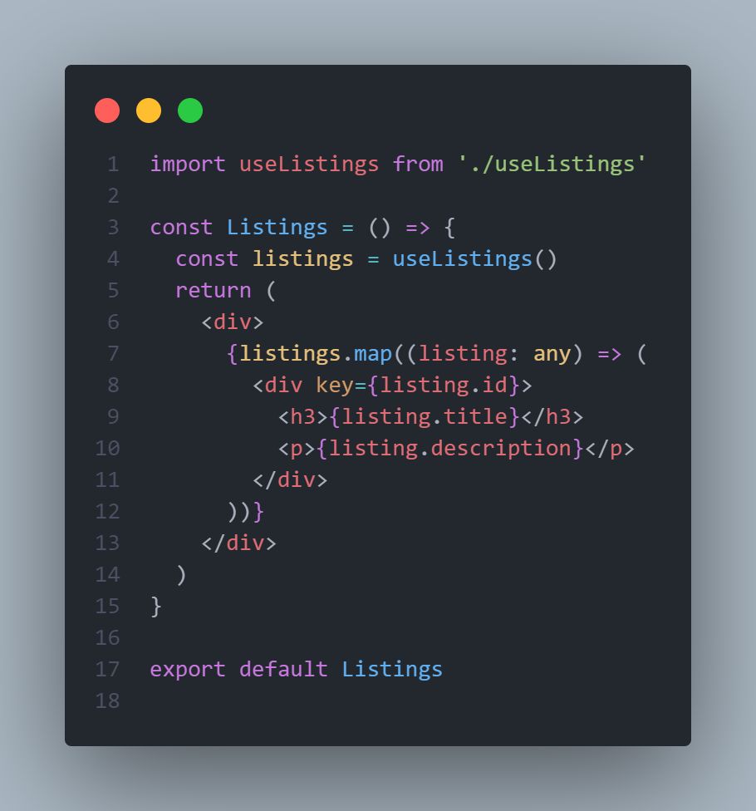
Hooks Pattern ?

Slide 29
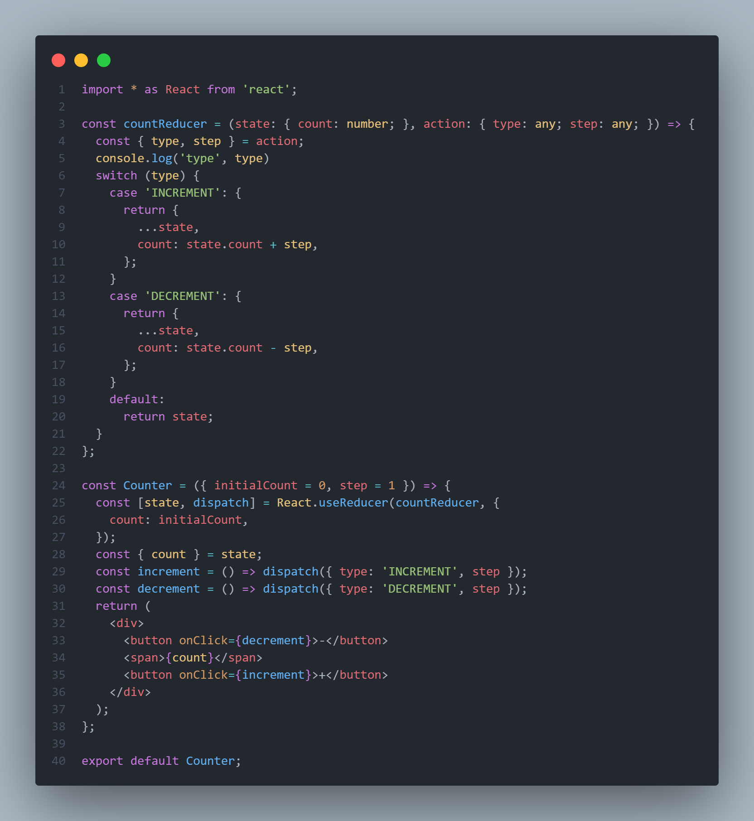
Hooks Pattern ?

Slide 30
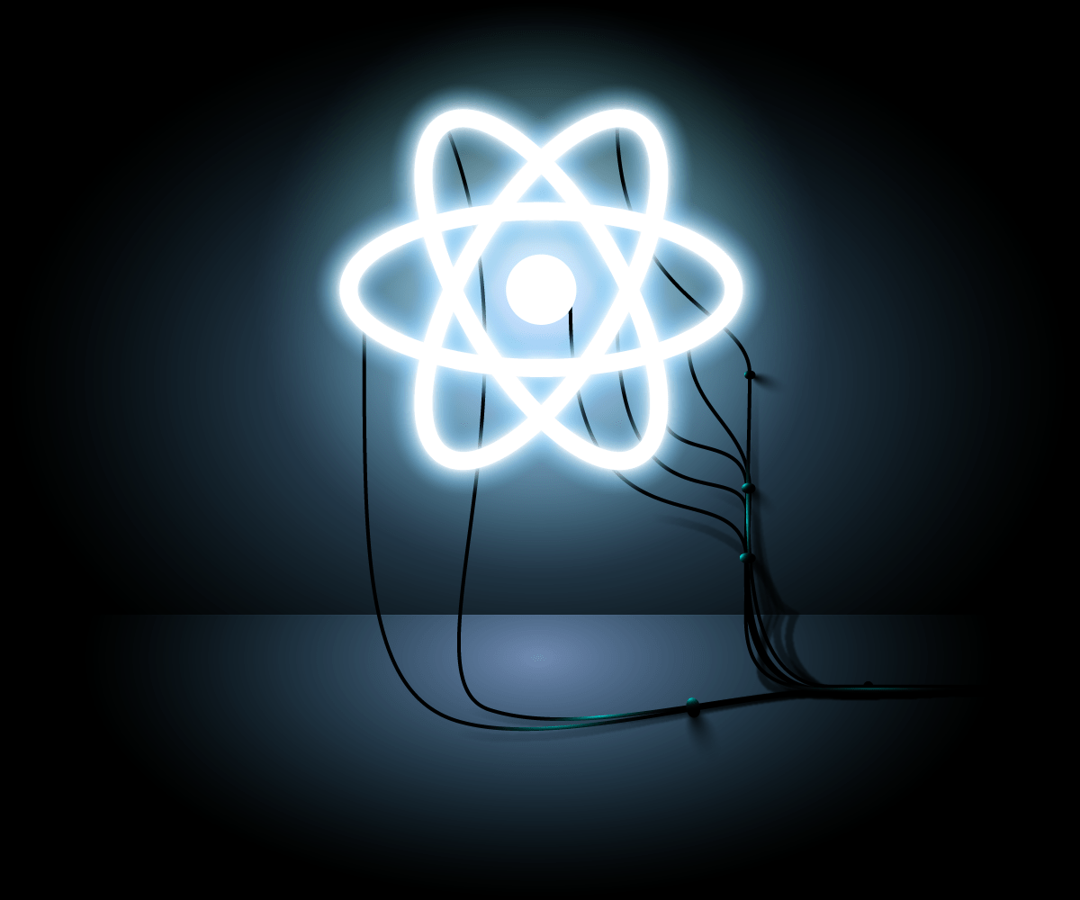
Xin chân thành cảm ơn mọi người đã lắng nghe

